Slide 1

ỦY BAN NHÂN DÂN QUẬN LONG BIÊN
TRƯỜNG MẦM NON CỰ KHỐI
LĨNH VỰC PHÁT TRIỂN THẨM MỸ
Đề tài: NDTT: VDMH “Một con vịt”
NDKH: Nghe hát “Gà gáy le te”
Lứa tuổi: Nhà trẻ (24-36 tháng)
Giáo viên: Nguyễn Diệu Linh – Phạm Thị Thu Hà
NĂM HỌC: 2024 - 2025

Slide 2

I. Mục đích – yêu cầu
1. Kiến thức:
- Trẻ biết vận động minh họa theo lời bài hát.
- Trẻ cảm nhận được giai điệu bài hát.
2. Kỹ Năng:
- Trẻ biết lắc lư, đung đưa theo bài hát cùng cô, biết làm một vài động tác đưa tay lên và đưa tay xuống theo lời bài hát cùng với cô giáo.
- Trẻ hưởng ứng theo giai điệu bài hát cùng cô
3. Thái độ:
- Trẻ ngồi học ngoan, hứng thú nghe cô hát

Slide 3
II. Chuẩn bị
1. Đồ dùng của cô:
- Đàn có ghi nhạc bài hát “Một con vịt, Gà gáy le te”
2.Đồ dùng của trẻ:
- Quần áo gọn gàng phù hợp với thời tiết.
- Mũ hoa hồng và hoa cúc đủ cho trẻ đội..

Slide 4

III. Cách tiến hành
1. Ổn định tổ chức:
- Cô cho trẻ nghe tiếng kêu con vịt

Slide 5
2. Phương pháp hình thức tổ chức
Trẻ nghe giai điệu đoán tên bài hát
Cô vận động minh họa mẫu

Slide 6
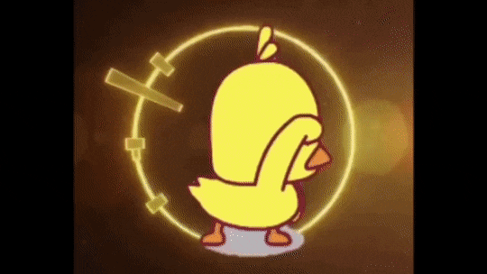
CÔ MỜI CÁC CON CÙNG HÁT VỚI CÔ BÀI HÁT “MỘT CON VỊT”

Slide 7
- Cô hướng dẫn các động tác

Slide 8
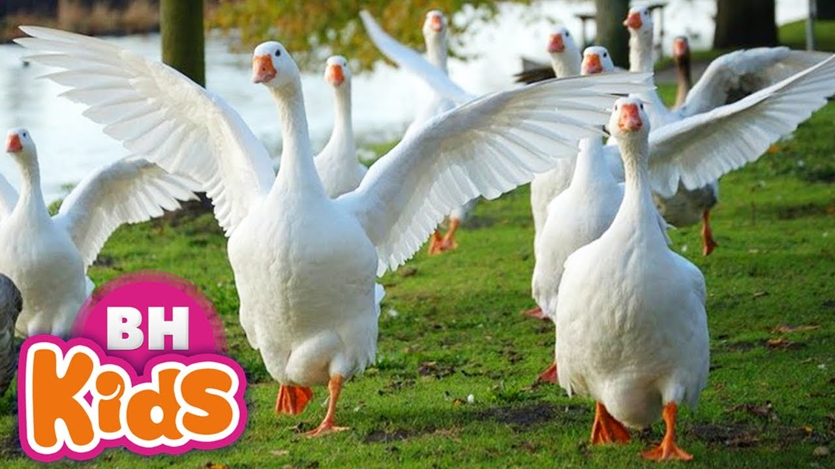
ĐT1:“Một con vịt xòe ra hai cái cánh”: (Các con đưa hai tay ra ngang vai, vẫy tay và đưa lên xuống, kết hợp nhún chân

Slide 9
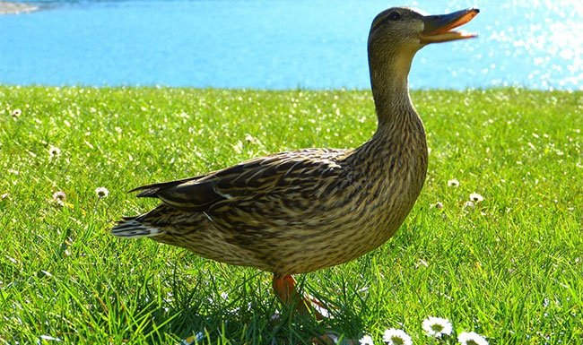
ĐT2:“Nó kêu rằng cáp cáp cáp, cạp cạp cạp”: (Các con đưa hai tay sát vào nhau đưa lên trước miệng, nghiêng sang hai bên và kết hợp nhún chân).

Slide 10
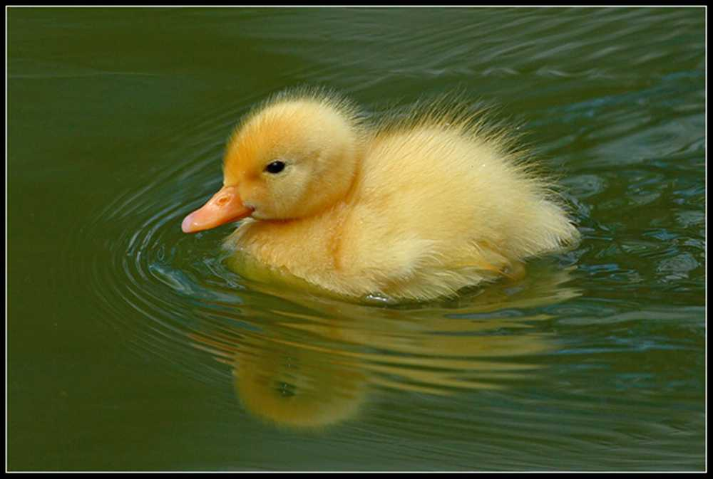
ĐT3“Gặp hồ nước nó bì bà bì bõm”: (Các con đưa hai tay chống hông, giậm chân tại chỗ)

Slide 11

ĐT4“ Lúc lên bờ vẫy cái cánh cho khô”: (Hai tay các con giang ngang vẫy 2 bên kết hợp nhún chân).

Slide 12
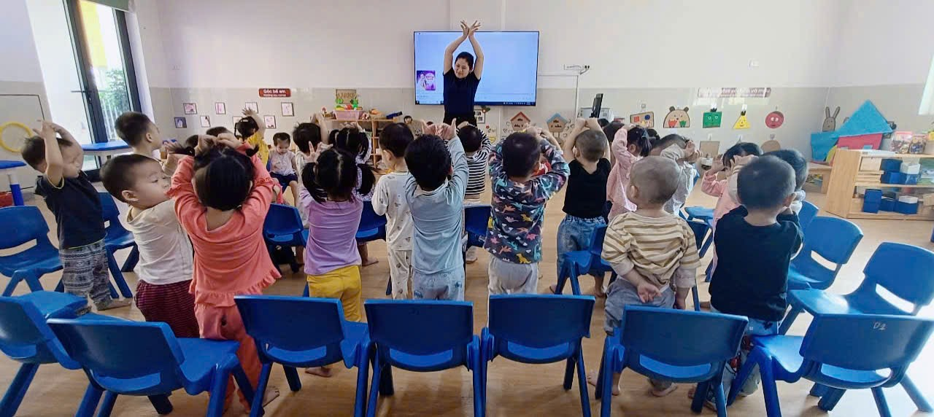


Slide 13
- Nghe hát: Gà gáy le te

Slide 14
3. Kết thúc:
- Cô nhận xét tuyên dương

